Slide 1
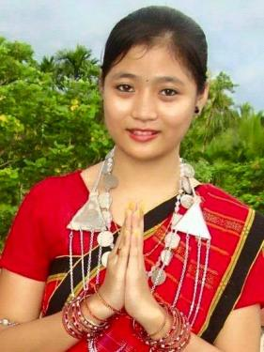
আজকের মাল্টিমিডিয়া ক্লাসে স্বাগত
মো: তৌহিদুল ইসলাম, সহকারী শিক্ষক, মধুখালী শাহ হাবীব আলিম মাদরাসা, মধুখালী, ফরিদপুর ও ICT4E শিক্ষক অ্যাম্বাসেডর, ফরিদপুর।

Slide 2
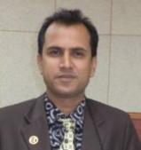
পরিচিতি
শ্রেণি
7ম
সময়
৫০ মিনিট
তারিখ
24-০৫-২০২০ খ্রি:
বিষয়
বাংলা ১ম পত্র
মধুখালী শাহ হাবীব আলিম মাদরাসা
মধুখালী, ফরিদপুর।
মো: তৌহিদুল ইসলাম
সহকারী শিক্ষক

Slide 3
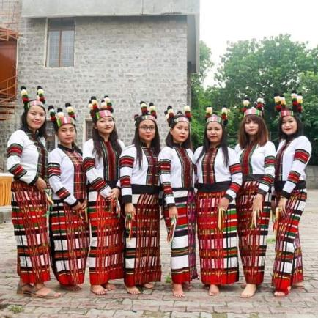
আমাদের দেশে বাঙালি জনগোষ্ঠীর পাশাপাশি কি কোন জাতি রয়েছে?
বাংলাদেশের অধিকাংশ মানুষের ভাষা ও সংস্কৃতি কি তাদের মতো?
জাতি হিসেবে এরা দেশের কোন ধরণের জনগোষ্ঠী?
মো: তৌহিদুল ইসলাম, সহকারী শিক্ষক, মধুখালী শাহ হাবীব আলিম মাদরাসা, মধুখালী, ফরিদপুর ও ICT4E শিক্ষক অ্যাম্বাসেডর, ফরিদপুর।
Notes:
পাঠ ঘোষণার পূর্বে ছবিগুলো দেখিয়ে প্রশ্নোত্তর এর মাধ্যমে শিক্ষার্থীদের কাছ থেকে আজকের পাঠের বিষয়টি বের করা হবে। শিক্ষক নিজের পছন্দ অনুযায়ী পাঠসংশ্লিষ্ট অন্য উপায়েও পাঠ ঘোষণা করতে পারবেন।

Slide 4
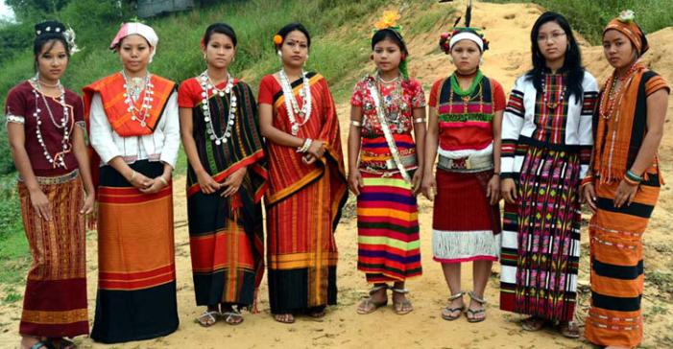
বাংলাদেশের ক্ষুদ্র জাতিসত্তা
এ. কে. শেরাম
মো: তৌহিদুল ইসলাম, সহকারী শিক্ষক, মধুখালী শাহ হাবীব আলিম মাদরাসা, মধুখালী, ফরিদপুর ও ICT4E শিক্ষক অ্যাম্বাসেডর, ফরিদপুর।
Notes:
পাঠ ঘোষণার পর লেখকের নাম শিক্ষার্থীদের কাছ থেকে জানতে চাওয়া হবে তারপর ক্লিক করা হবে এবং লেখকের নাম আসবে।(প্রথম অংশ) শুরু থেকে গারো পর্যন্ত

Slide 5
শিখনফল
এ পাঠ শেষে শিক্ষার্থীরা-
১। লেখক পরিচিতি উল্লেখ করতে পারবে।
২। নির্বাচিত অংশটুকু শুদ্ধ উচ্চারণে পড়তে পারবে।
3। নতুন শব্দগুলো ব্যবহার করে বাক্য ও অনুচ্ছেদ গঠন করতে পারবে।
৪। বাংলাদেশে বসবাসরত ক্ষুদ্র জাতিগোষ্ঠী (চাকমা, গারো ও মারমা) সম্পর্কে বর্ণনা দিতে পারবে।
মো: তৌহিদুল ইসলাম, সহকারী শিক্ষক, মধুখালী শাহ হাবীব আলিম মাদরাসা, মধুখালী, ফরিদপুর ও ICT4E শিক্ষক অ্যাম্বাসেডর, ফরিদপুর।
Notes:
শিক্ষকের জন্য শিখনফল , শিক্ষার্থীদের নাও দেখানো যেতে পারে।

Slide 6
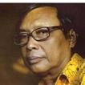
এ. কে. শেরাম
জন্ম: ১৯৫২ খ্রিস্টাব্দে হবিগঞ্জে
তিনি সরকারি ব্যাংকে চাকুরি করতেন
তিনি মণিপুরি সাহিত্য সংকলন মৈরা’র প্রধান সম্পাদক ছিলেন
উল্লেখযোগ্য গ্রন্থ
‘বসন্ত কুন্নি পালগী লৈরাং’
উল্লেখযোগ্য গ্রন্থ
‘মণিপুরি কবিতা’
‘চৈতন্যে অধিবাস’
উল্লেখযোগ্য গ্রন্থ
‘মনিদীপ্ত মণিপুরি ও বিষ্ণুপ্রিয়া বিতর্ক’
কবি পরিচিতি
মো: তৌহিদুল ইসলাম, সহকারী শিক্ষক, মধুখালী শাহ হাবীব আলিম মাদরাসা, মধুখালী, ফরিদপুর ও ICT4E শিক্ষক অ্যাম্বাসেডর, ফরিদপুর।
Notes:
মাদার তেরসার তথ্যগুলো প্রশ্নোত্তরের মাধ্যমে একের পর এক দেখাতে হবে।

Slide 7
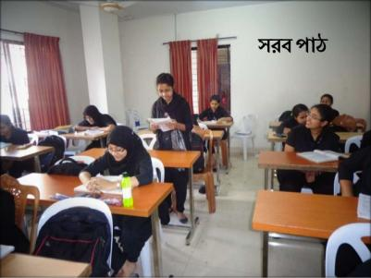
শিক্ষার্থীদের সরব পাঠ
আদর্শ পাঠ
মো: তৌহিদুল ইসলাম, সহকারী শিক্ষক, মধুখালী শাহ হাবীব আলিম মাদরাসা, মধুখালী, ফরিদপুর ও ICT4E শিক্ষক অ্যাম্বাসেডর, ফরিদপুর।

Slide 8
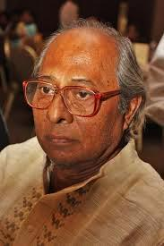
একক কাজ
লেখক এ. কে. শেরাম সম্পর্কে পাঁচটি বাক্য লেখ।
মো: তৌহিদুল ইসলাম, সহকারী শিক্ষক, মধুখালী শাহ হাবীব আলিম মাদরাসা, মধুখালী, ফরিদপুর ও ICT4E শিক্ষক অ্যাম্বাসেডর, ফরিদপুর।

Slide 9
এসো আজকের পাঠের নতুন শব্দার্থসমূহ শিখে নেই
হাতে কাটা সুতা দিয়ে তৈরি কাপড়।
খাদি
অতীতের প্রথা, রীতি-নীতি এখনও প্রচলিত আছে এমন ।
ঐতিহ্য
ইউরোপে প্রথম উদ্ভব ঘটেছে এমন একটি প্রধান ভাষার শাখার নাম আর্যভাষা।
আর্যভাষা
মো: তৌহিদুল ইসলাম, সহকারী শিক্ষক, মধুখালী শাহ হাবীব আলিম মাদরাসা, মধুখালী, ফরিদপুর ও ICT4E শিক্ষক অ্যাম্বাসেডর, ফরিদপুর।

Slide 10
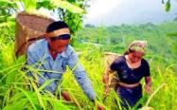
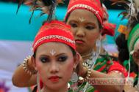
এসো আজকের পাঠের নতুন শব্দার্থসমূহ শিখে নেই
পদবি
উপাধি, যা নামের শেষে যোগ করে বংশ পরিচয় দেওয়া হয়।
পাহাড়ে চাষাবাদের বিশেষ পদ্ধতি।
জুম
ব্যক্তি বা গোষ্ঠীর আত্মপরিচয় পাওয়া যায় এমন বৈশিষ্ট্য
সংস্কৃতি
মো: তৌহিদুল ইসলাম, সহকারী শিক্ষক, মধুখালী শাহ হাবীব আলিম মাদরাসা, মধুখালী, ফরিদপুর ও ICT4E শিক্ষক অ্যাম্বাসেডর, ফরিদপুর।

Slide 11
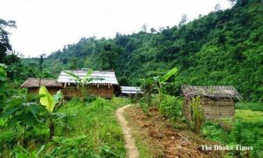
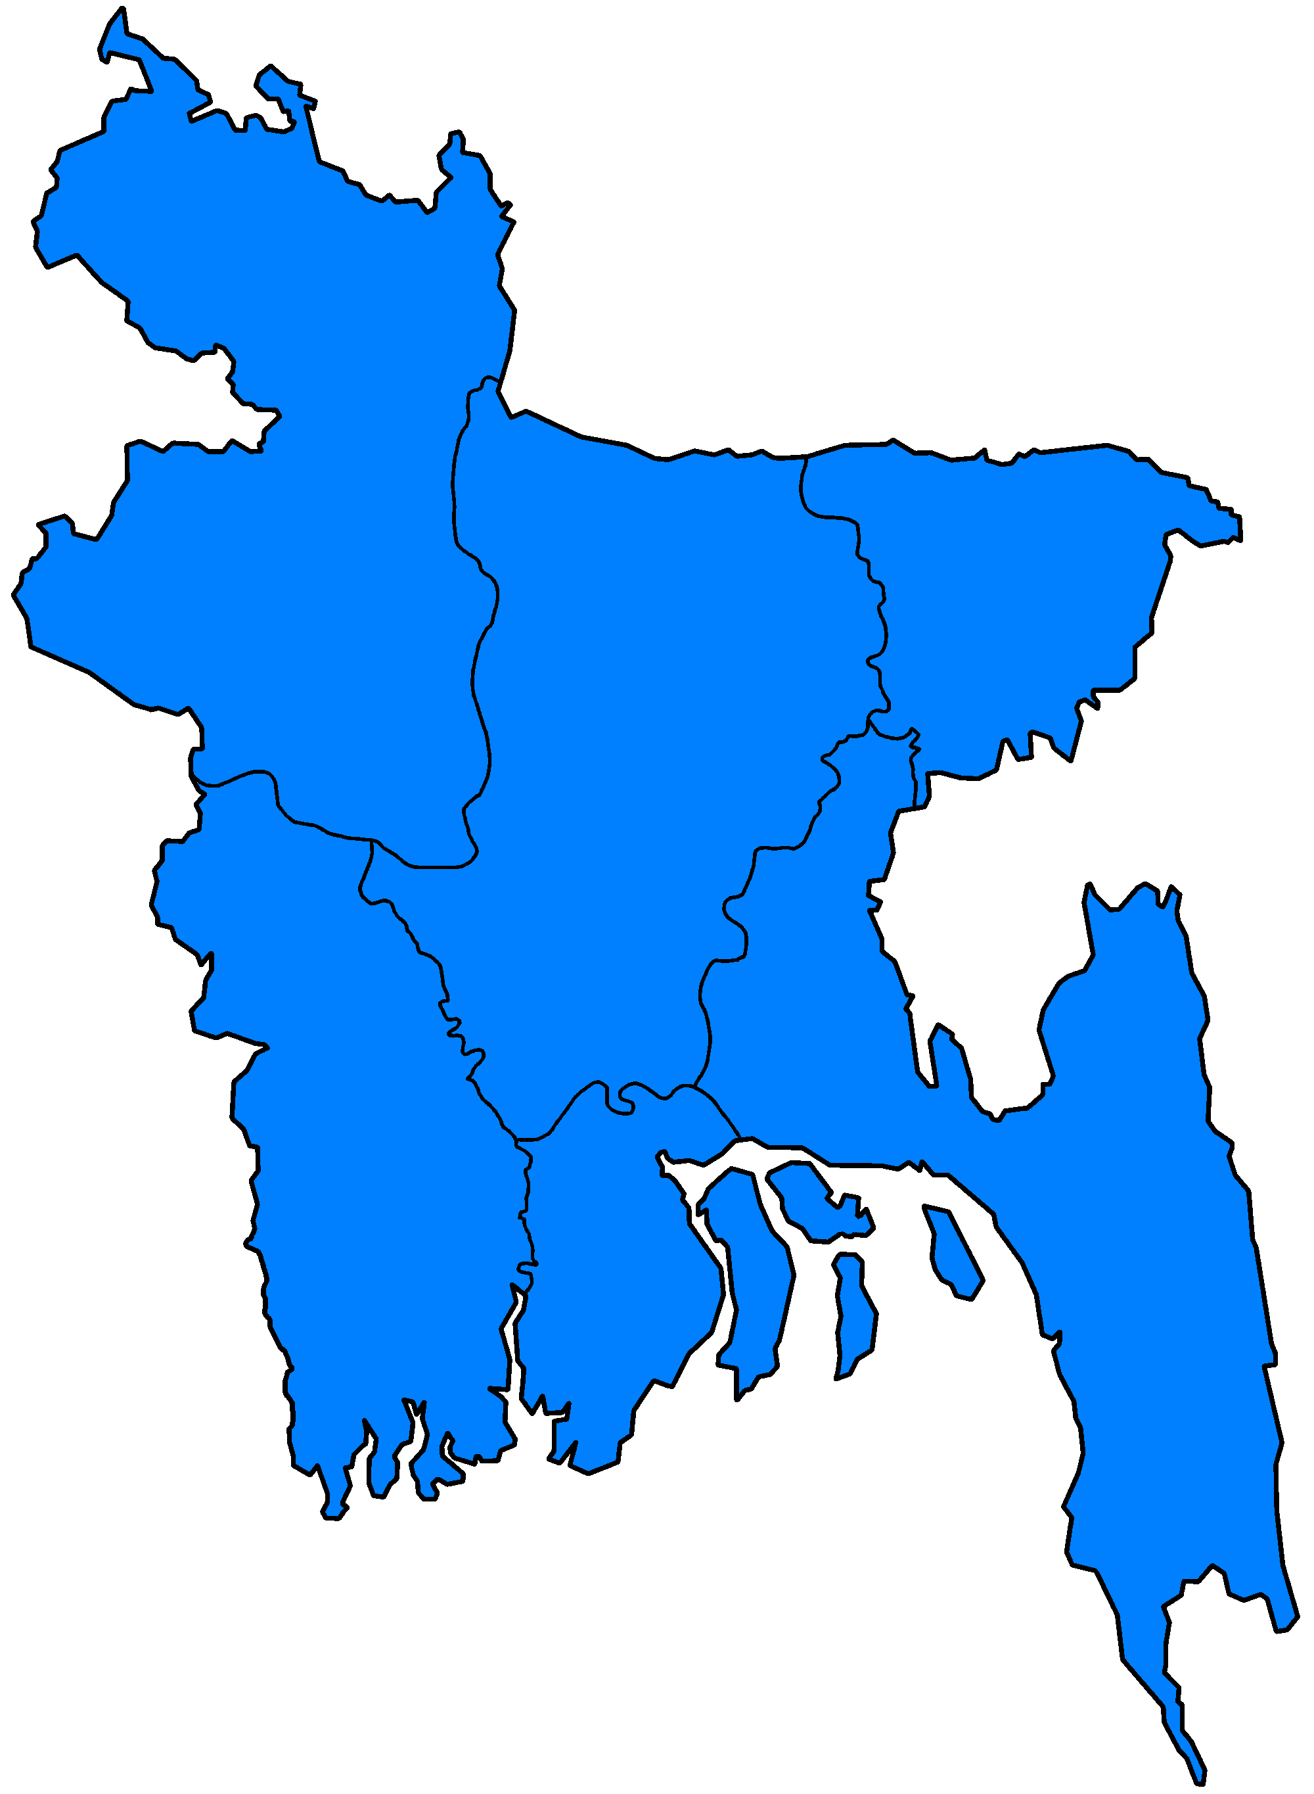
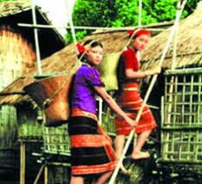
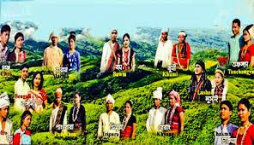
দিনাজপুর
জামালপুর
বগুড়া
সিলেট
রাজশাহী
ময়মনসিংহ
টাংগাইল
পাবনা
পার্বত্যচট্টগ্রাম
বরগুনা
পটুয়াখালী
ক্ষুদ্র জাতিসত্তা
কক্সবাজার
বাংলাদেশে কোন কোন জেলায় ক্ষুদ্র জাতিসত্তার বসতি রয়েছে?
Notes:
এই স্লাইডে একের পর এক ছবিগুলো আসবে এবং শিক্ষার্থীদের প্রশ্ন করা হবে: ছবিগুলো দেখানো হবে। এরপর বিষয়বস্তু আলোচনা করা হবে।

Slide 12
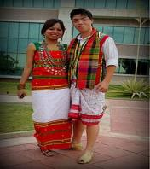
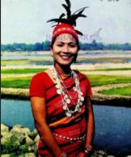
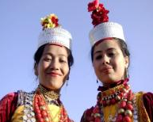
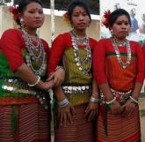
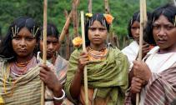
চাকমা
মারমা
ত্রিপুরা
গারো
সাঁওতাল
মণিপুরি
খাসি
ম্রো
বাংলাদেশে বসবাসরত ক্ষুদ্র জাতিসত্তার উল্লেখযোগ্য কয়েকটির নাম বল।
মো: তৌহিদুল ইসলাম, সহকারী শিক্ষক, মধুখালী শাহ হাবীব আলিম মাদরাসা, মধুখালী, ফরিদপুর ও ICT4E শিক্ষক অ্যাম্বাসেডর, ফরিদপুর।
Notes:
এই স্লাইডে একের পর এক ছবিগুলো আসবে এবং শিক্ষার্থীদের প্রশ্ন করা হবে: ছবিগুলো দেখানো হবে। এরপর বিষয়বস্তু আলোচনা করা হবে।

Slide 13
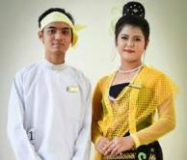
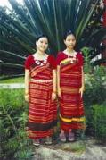
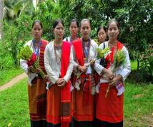
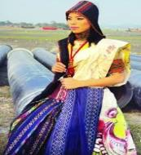
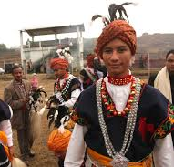
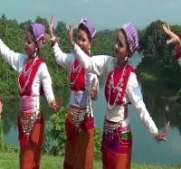
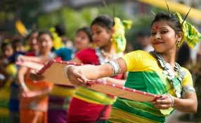
রাখাইন
তঞ্চঙ্গ্যা
হাজং
বম
কোচ
পাহারিয়া
রাজবংশী
ওরাঁও
মো: তৌহিদুল ইসলাম, সহকারী শিক্ষক, মধুখালী শাহ হাবীব আলিম মাদরাসা, মধুখালী, ফরিদপুর ও ICT4E শিক্ষক অ্যাম্বাসেডর, ফরিদপুর।
Notes:
এই স্লাইডে একের পর এক ছবিগুলো আসবে এবং শিক্ষার্থীদের প্রশ্ন করা হবে: ছবিগুলো দেখানো হবে। এরপর বিষয়বস্তু আলোচনা করা হবে।

Slide 14
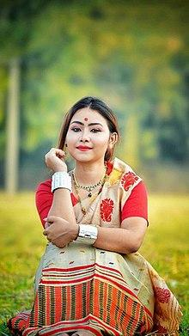
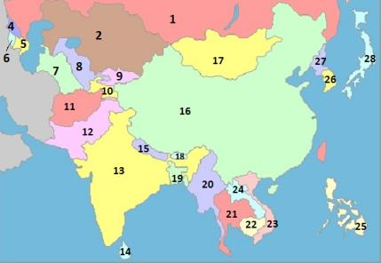
চাকমা
মঙ্গোলীয়া
চীন
চাকমারা মঙ্গোলীয় গোষ্ঠীর অন্তর্গত।
চাকমারা কোন জনগোষ্ঠীর অন্তর্গত?
তাদের নিজস্ব হরফও আছে।
তারা আর্য ভাষাগোষ্ঠীর অন্তর্ভূক্ত।
মো: তৌহিদুল ইসলাম, সহকারী শিক্ষক, মধুখালী শাহ হাবীব আলিম মাদরাসা, মধুখালী, ফরিদপুর ও ICT4E শিক্ষক অ্যাম্বাসেডর, ফরিদপুর।

Slide 15
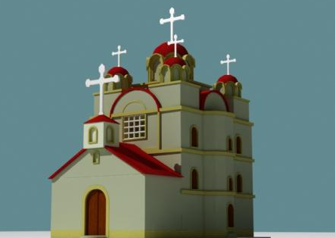
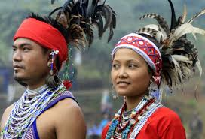
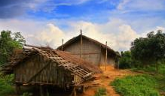
চাকমাদের প্রধান বসতি কোথায়?
গারো
গারোরা প্রকৃতি পূজারী। ‘তাতারা রাবুগা’ তাদের দেবতার নাম। অন্যান্য দেবতারা হলো- সালজং (সূর্য), ছোছুম (চন্দ্র), মেন (পৃথিবী), নবাং( মৃতের রক্ষক) ইত্যাদি।
ময়মনসিংহ, টাঙ্গাইল ও সিলেট
সম্পত্তির মালিক মা। তবে পরিবার ও সমাজ পরিচালনা করে পুরুষরাই।
বর্তমানে অধিকাংশ গারো খ্রিষ্ট ধর্মাবলম্বী
রাঙ্গামাটি জেলায়।
চট্রগ্রাম
খাগড়াছড়ি জেলায়।
বান্দরবান জেলায়।
চাকমারা নিজেদের মধ্যে কি নামে পরিচিত?
“চাঙমা”
গারো পরিবারে সম্পত্তির মালিক কে?
গারোদের ধর্ম সম্পর্কে বল
গারো জনগোষ্ঠীর প্রধান বসতি কোথায়?
বর্তমানে অধিকাংশ গারো কোন ধর্মাবলম্বী?
মো: তৌহিদুল ইসলাম, সহকারী শিক্ষক, মধুখালী শাহ হাবীব আলিম মাদরাসা, মধুখালী, ফরিদপুর ও ICT4E শিক্ষক অ্যাম্বাসেডর, ফরিদপুর।
Notes:
এই স্লাইডে একের পর এক ছবিগুলো আসবে এবং শিক্ষার্থীদের প্রশ্ন করা হবে: ছবিগুলো দেখানো হবে। এরপর বিষয়বস্তু আলোচনা করা হবে।

Slide 16
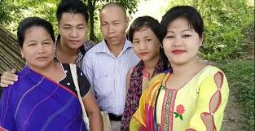
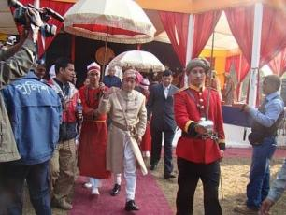
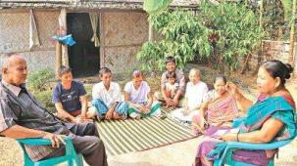
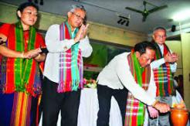
নিচের ছবিতে কী দেখছ ?
চাকমা পরিবার প্রধান পিতা
চাকমা গ্রাম প্রধানকে কি বলা হয়?
চাকমা পরিবারে প্রধান কে?
চাকমা সমাজ প্রধানকে রাজা বলা হয়।
কারবারির দায়িত্ব কী?
গ্রামের প্রধানকে কী বলা হয়।
গ্রামের যাবতীয় সমস্যা নিষ্পত্তি করা।
কারবারি।
মো: তৌহিদুল ইসলাম, সহকারী শিক্ষক, মধুখালী শাহ হাবীব আলিম মাদরাসা, মধুখালী, ফরিদপুর ও ICT4E শিক্ষক অ্যাম্বাসেডর, ফরিদপুর।

Slide 17
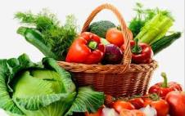
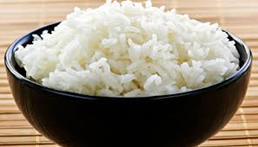
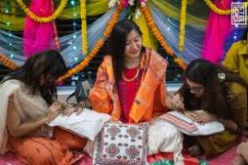
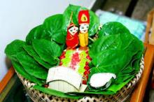
চাকমারা কোন ধর্মাবলম্বী?
বৌদ্ধ ধর্মাবলম্বী
প্রকৃতি পূজা করে থাকে।
বৌদ্ধ ধর্মের পাশাপাশি কী পূজা করে থাকে?
পুরুষেরা ‘ধুতি’ ও মহিলারা ‘পিনন’ পরিধান করে।
চাকমা পুরুষ ও মহিলারা কী পরিধান করে থাকে?
বিয়ের সময় ছেলের অভিভাবক- কে ঘটকসহ কনের বাড়িতে কমপক্ষে তিনবার যাওয়া-আসা করতে হয়। প্রতিবার চুয়ানি,পান-সুপারি ও পিঠা নিয়ে যেতে হয়।
ভাত, মাছ, মাংস ও শাকসব্জি
চাকমাদের প্রধান খাদ্য কি কি?
চাকমাদের আর কী লৌকিক আচার অনুষ্ঠান আছে?
মো: তৌহিদুল ইসলাম, সহকারী শিক্ষক, মধুখালী শাহ হাবীব আলিম মাদরাসা, মধুখালী, ফরিদপুর ও ICT4E শিক্ষক অ্যাম্বাসেডর, ফরিদপুর।

Slide 18
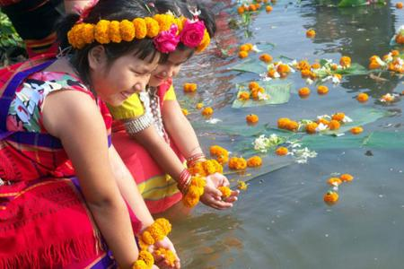
চাকমাদের উৎসব
এসো চাকমাদের বিজু উৎসবের একটি ভিডিও দেখি
মো: তৌহিদুল ইসলাম, সহকারী শিক্ষক, মধুখালী শাহ হাবীব আলিম মাদরাসা, মধুখালী, ফরিদপুর ও ICT4E শিক্ষক অ্যাম্বাসেডর, ফরিদপুর।

Slide 19
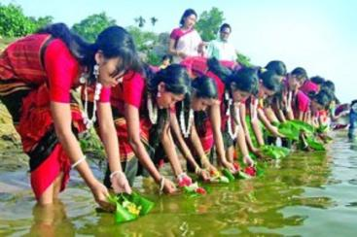
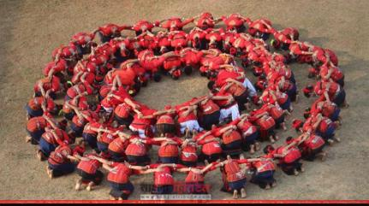
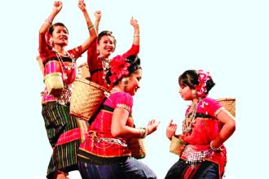
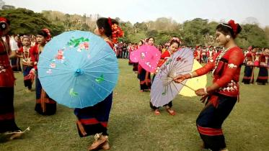
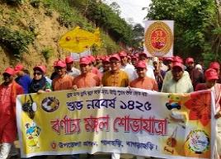
বিজু উৎসব
চাকমাদের প্রধান উৎসবের নাম কী?
চৈত্রের শেষ দুই দিন ‘ফুল বিজু’ ও মূলবিজু’ এবং পহেলা বৈশাখকে ‘গর্য্যাপর্য্যা’ বলে।
মো: তৌহিদুল ইসলাম, সহকারী শিক্ষক, মধুখালী শাহ হাবীব আলিম মাদরাসা, মধুখালী, ফরিদপুর ও ICT4E শিক্ষক অ্যাম্বাসেডর, ফরিদপুর।
Notes:
এই স্লাইডে একের পর এক ছবিগুলো আসবে এবং শিক্ষার্থীদের প্রশ্ন করা হবে: ছবিগুলো দেখানো হবে। এরপর বিষয়বস্তু আলোচনা করা হবে।

Slide 20
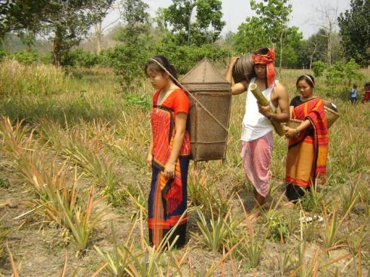
জোড়ায় কাজ
চাকমা জাতিসত্তা সম্পর্কে ৫টি বাক্য লেখ।
মো: তৌহিদুল ইসলাম, সহকারী শিক্ষক, মধুখালী শাহ হাবীব আলিম মাদরাসা, মধুখালী, ফরিদপুর ও ICT4E শিক্ষক অ্যাম্বাসেডর, ফরিদপুর।

Slide 21
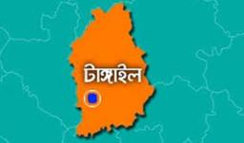
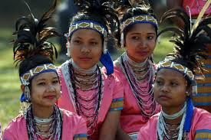
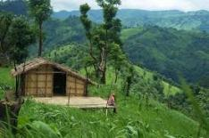
গারো
কোন কোন ক্ষেত্রে পুরষেরাই দায়িত্ব পালন করে থাকে?
গারো পরিবারে মেয়েরা সম্পত্তির মালিক হয়।
পরিবার, সমাজ পরিচালনা ও শাসনে।
গারো সন্তান-সন্ততিরা কার পদবি ধারণ করে?
ময়মনসিংহ, টাঙ্গাইল ও সিলেট।
গারো জনগোষ্ঠীর প্রধান বসতি কোন অঞ্চলে?
মায়ের।
গারো পরিবারে সম্পত্তির মালিক কে?
মো: তৌহিদুল ইসলাম, সহকারী শিক্ষক, মধুখালী শাহ হাবীব আলিম মাদরাসা, মধুখালী, ফরিদপুর ও ICT4E শিক্ষক অ্যাম্বাসেডর, ফরিদপুর।
Notes:
এই স্লাইডে একের পর এক ছবিগুলো আসবে এবং শিক্ষার্থীদের প্রশ্ন করা হবে: ছবিগুলো দেখানো হবে। এরপর বিষয়বস্তু আলোচনা করা হবে।

Slide 22
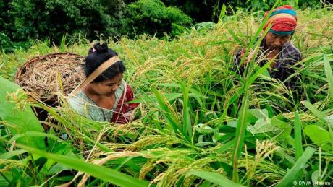
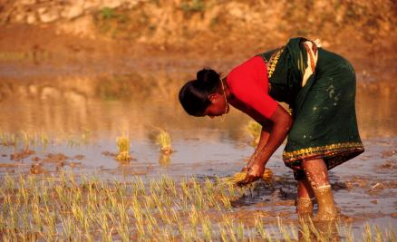
গারোদের প্রধানত কৃষিজীবী। পাহাড়ে বসবাসকারীরা জুম চাষ করে।
সমতল ভূমির গারোরা নারী ও পুরুষ একসাথে সাধারণ নিয়মে কৃষি কাজ করে।
গারোদের প্রধান পেশা কী?
মো: তৌহিদুল ইসলাম, সহকারী শিক্ষক, মধুখালী শাহ হাবীব আলিম মাদরাসা, মধুখালী, ফরিদপুর ও ICT4E শিক্ষক অ্যাম্বাসেডর, ফরিদপুর।

Slide 23
গারোদের উৎসব
এসো গারোদের ‘ওয়ানগালা’ উৎসবের একটি ভিডিও দেখি
মো: তৌহিদুল ইসলাম, সহকারী শিক্ষক, মধুখালী শাহ হাবীব আলিম মাদরাসা, মধুখালী, ফরিদপুর ও ICT4E শিক্ষক অ্যাম্বাসেডর, ফরিদপুর।

Slide 24
গারোরা ফসল বোনা, নবান্ন, নববর্ষ উৎসব পালন করে। ‘ওয়ানগালা’ গারোদের একটি জনপ্রিয় উৎসব।
গীতবাদ্য ও নৃত্য খুবই গুরুত্বপূর্ণ । গারোদের নিজস্ব কিছু বাদ্যযন্ত্রও আছে।
গারোরা কি কি উৎসব পালন করে থাকে?
গারো সংস্কৃতিতে কোনটি খুবই গুরুত্বপূর্ণ?
মো: তৌহিদুল ইসলাম, সহকারী শিক্ষক, মধুখালী শাহ হাবীব আলিম মাদরাসা, মধুখালী, ফরিদপুর ও ICT4E শিক্ষক অ্যাম্বাসেডর, ফরিদপুর।

Slide 25
মারমা
মানচিত্র দেখে বলতে চেষ্টা কর।
মারমাদের প্রধান বসতি বান্দরবান, রাঙামাটি ও খাগড়াছড়ি জেলায়।
পার্বত্য অঞ্চল
মারমাদের প্রধান বসতি কোন কোন জেলায়?
এটা বাংলাদেশের কোন অঞ্চল নামে পরিচিত ?
মো: তৌহিদুল ইসলাম, সহকারী শিক্ষক, মধুখালী শাহ হাবীব আলিম মাদরাসা, মধুখালী, ফরিদপুর ও ICT4E শিক্ষক অ্যাম্বাসেডর, ফরিদপুর।

Slide 26
মারমারা কোন ধর্মাবলম্বী?
মারমারা প্রাচীনকাল থেকেই বৌদ্ধ ধর্মাবলম্বী।
মো: তৌহিদুল ইসলাম, সহকারী শিক্ষক, মধুখালী শাহ হাবীব আলিম মাদরাসা, মধুখালী, ফরিদপুর ও ICT4E শিক্ষক অ্যাম্বাসেডর, ফরিদপুর।

Slide 27
মারমাদের উৎসব
এসো মারমাদের ‘সাংগ্রাই’ উৎসবের একটি ভিডিও দেখি
মারমাদের সবচেয়ে বড় উৎসব কোনটি?
মারমাদের সবচেয়ে বড় উৎসব হলো নববর্ষে সাংগ্রাই দেবীর পূজা।
মারমারা বিয়ের সময় ধর্মীয় ও লোকাচার মিলিয়ে নানা অনুষ্ঠান পালন করে।
মো: তৌহিদুল ইসলাম, সহকারী শিক্ষক, মধুখালী শাহ হাবীব আলিম মাদরাসা, মধুখালী, ফরিদপুর ও ICT4E শিক্ষক অ্যাম্বাসেডর, ফরিদপুর।

Slide 28
দলগত কাজ
“বাংলাদেশের ক্ষুদ্র জাতিসত্তার সংস্কৃতি ও জীবনাচার আমাদের জাতীয় সংস্কৃতিকে সমৃদ্ধ করেছে”-
উক্তিটি সম্পর্কে দলে আলোচনা করে লেখ।
Notes:
এখানে শিক্ষক পাঠ সংশ্লিষ্ট যেকোন ছবি দিয়ে দলগত কাজ দিতে পারেন।

Slide 29
মূল্যায়ন
বহুনির্বাচনী প্রশ্ন
উত্তর সঠিক
হয়েছে
আবার চেষ্টা
করি
১। চাকমা জনগোষ্ঠীর উৎসব কোনটি?
সাংগ্রাই
বিজু
ওয়ানগালা
রথযাত্রা
২। বাংলাদেশে ক্ষুদ্র জাতিসত্তা জাতীয় মূলধারারই অংশ কারণ, তারা-
i. আমাদের সংস্কৃতিকে সমৃদ্ধ করেছে।
ii. জাতীয় সমৃদ্ধিতে গুরুত্বপূর্ণ ভূমিকা রাখে
iii. ধর্মীয় দিক থেকেও তারা গুরুত্বপূর্ণ
কোনটি সঠিক?
(ক) i ও ii
(খ) ii ও iii.
(গ) i ও iii
(ঘ) i, ii ও iii.
মো: তৌহিদুল ইসলাম, সহকারী শিক্ষক, মধুখালী শাহ হাবীব আলিম মাদরাসা, মধুখালী, ফরিদপুর ও ICT4E শিক্ষক অ্যাম্বাসেডর, ফরিদপুর।

Slide 30
মূল্যায়ন
সংক্ষিপ্ত প্রশ্ন
৩। বাংলাদেশের উল্লেখযোগ্য ৫ টি ক্ষুদ্র জাতিসত্তার নাম বল।
৪। চাকমাদের প্রধান বসতি কোথায়?
৫। গারোরা কোন ধর্মাবলম্বী?
৬। ‘ওয়ানগালা’ কী?
৭। মারমাদের প্রধান উৎসবের নাম কী?
মো: তৌহিদুল ইসলাম, সহকারী শিক্ষক, মধুখালী শাহ হাবীব আলিম মাদরাসা, মধুখালী, ফরিদপুর ও ICT4E শিক্ষক অ্যাম্বাসেডর, ফরিদপুর।

Slide 31
বাড়ির কাজ
তোমার এলাকার বিভিন্ন লোকজ-সাংস্কৃতিক অনুষ্ঠান সম্পর্কে একটি রচনা লিখে আনবে।
মো: তৌহিদুল ইসলাম, সহকারী শিক্ষক, মধুখালী শাহ হাবীব আলিম মাদরাসা, মধুখালী, ফরিদপুর ও ICT4E শিক্ষক অ্যাম্বাসেডর, ফরিদপুর।
Notes:
শিক্ষক প্রয়োজনে অন্য উপায়ে বাড়ির কাজ( বাড়ির কাজ অবশ্যই শিক্ষার্থীর চিন্তন শক্তি বিকাশে সহায়ক হতে হবে) দিতে পারেন।

Slide 32
সবাইকে ধন্যবাদ
মো: তৌহিদুল ইসলাম, সহকারী শিক্ষক, মধুখালী শাহ হাবীব আলিম মাদরাসা, মধুখালী, ফরিদপুর ও ICT4E শিক্ষক অ্যাম্বাসেডর, ফরিদপুর।

